Slide 1
Lançamento do estudo Integridade e Empresas no Brasil
“Desenvolvimento do tema integridade no ambiente empresarial do Brasil”
São Paulo, 13 de agosto de 2018

Slide 2
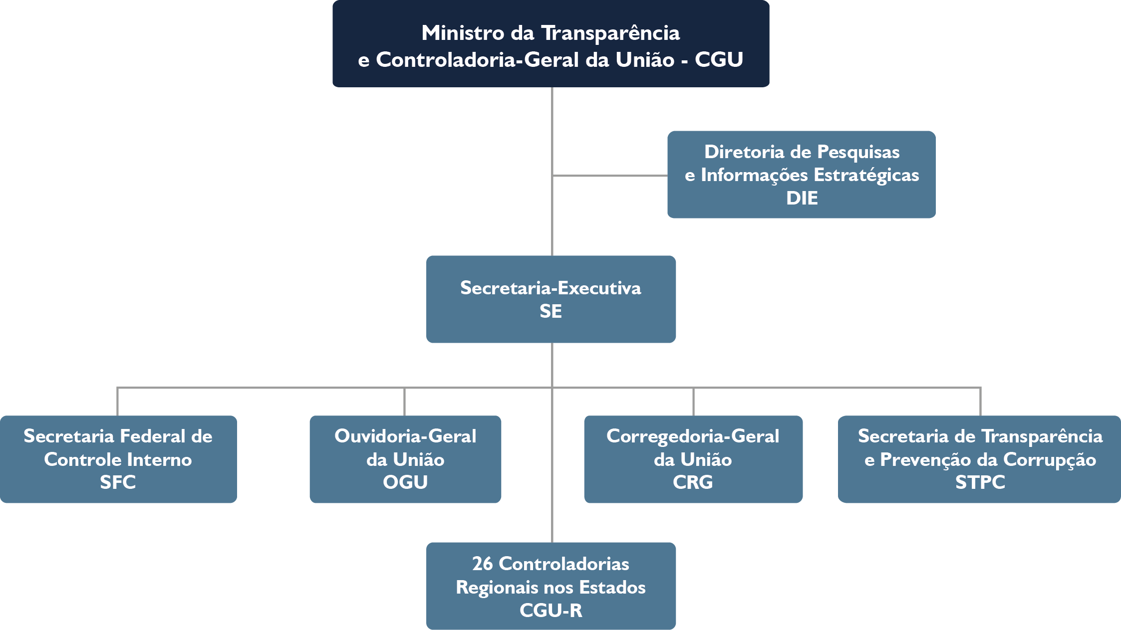

Slide 3
3 Palavras chaves
Prevenir
Detectar
Sancionar

Slide 5
PREVENÇÃO
TREINAMENTO DE GESTORES
INTEGRIDADE PRIVADA
EDUCAÇÃO CIDADÃ
TRANSPARÊNCIA
INTEGRIDADE PÚBLICA
SIMPLIFICAÇÃO
CANAIS DE COMUNICAÇÃO

Slide 6
Transparência

Slide 8
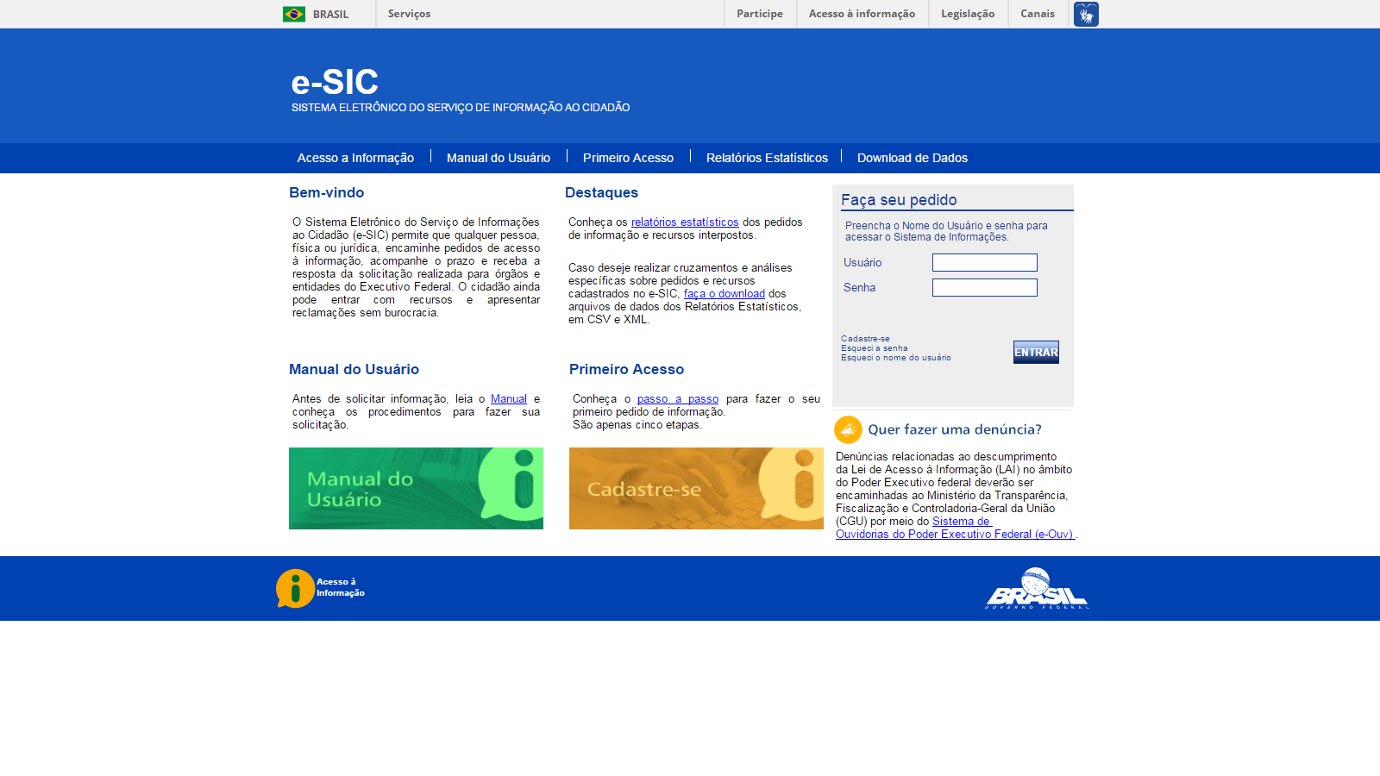




LEI DE ACESSO À INFORMAÇÃO - LAI
Dados gerais sobre pedidos e respostas – Governo Federal*
560 mil pedidos recebidos
559 mil (99%) pedidos respondidos
14 dias em média para resposta
8 mil recursos encaminhados à CGU
*Período: maio de 2012 até novembro de 2017

Slide 9
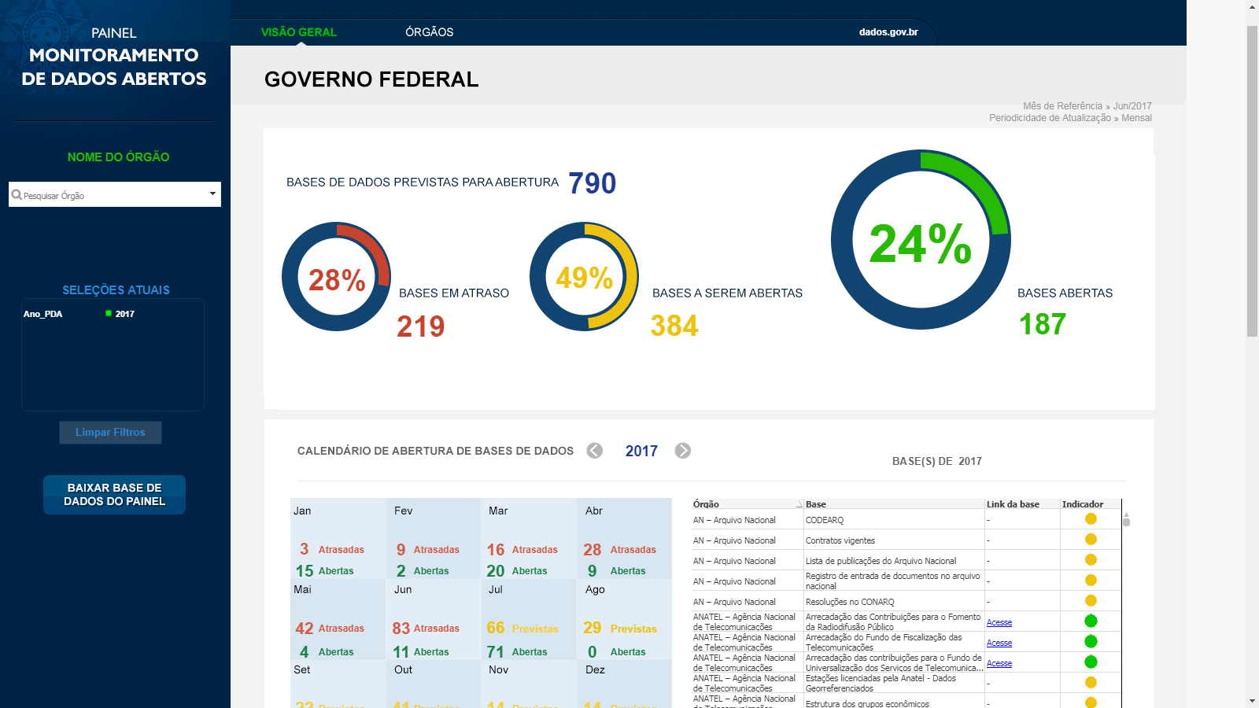
POLÍTICA DE DADOS ABERTOS
Promoção da abertura das bases de dados governamentais em formato aberto:
73 planos de dados abertos publicados
103 planos de dados em elaboração
1.656 (74%) bases abertas
Paineis.cgu.gov.br/dadosabertos
*Período: Até novembro de 2017

Slide 10
INTEGRIDADE PÚBLICA

Slide 11
Governança Pública - Decreto nº 9.203/2017
Coordenação da Implementação dos Programas de Integridade do Governo Federal – Órgãos da Adm Direta, autárquica e Fundacional.
ESTRUTURAS
BÁSICAS
GESTÃO DE RISCOS
CÓDIGOS DE CONDUTA
TREINAMENTOS
Canais de Denúncia – E ouv
Acesso a Informação – E sic
PLANO DE INTEGRIDADE DO GOVERNO FEDERAL
Conflito de Interesse - SeCi
Comitê de Integridade
Conselho de Ética

Slide 12
INTEGRIDADE PRIVADA

Slide 13
NORMATIVOS
Lei 12.846/2013
Decreto 8420/2015
Portaria 909/2015

Slide 14


Reconhecimento às empresas que adotam medidas de integridade para prevenção e combate à corrupção em seus negócios

Slide 15
PRÓ-ÉTICA: EVOLUÇÃO

Slide 16

PROGRAMA EMPRESA ÍNTEGRA
Parceria com o SEBRAE leva integridade para micro e pequenas empresas (MPEs).
Conteúdo: infográficos, vídeos e cartilhas.
REI – Rede Nacional Empresa Íntegra
10 Estados (CGU/SEBRAE)
2º sem/2017 - Cerca de 3 mil pequenos negócios
alcançados pelo programa

Slide 17
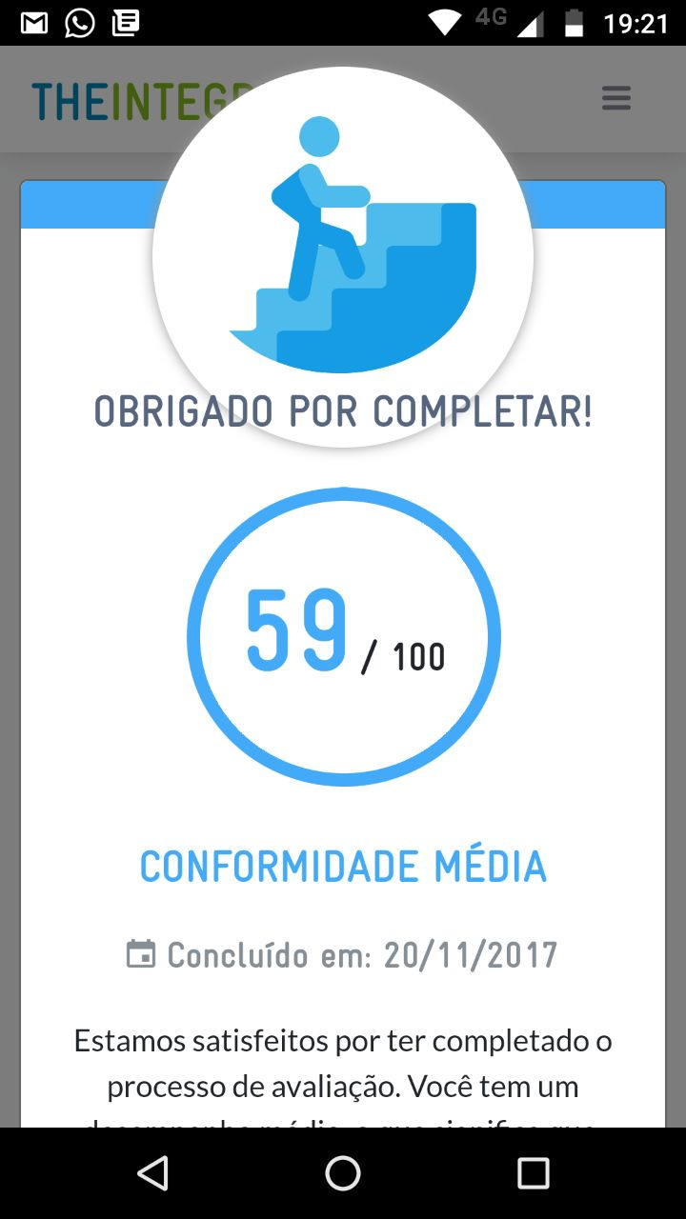

PARCERIA ALLIANCE FOR INTEGRITY
Parceria Internacional que leva integridade para pequenas e médias empresas - PMEs
Lançamento do The Integrity App para micros e pequenas empresas avaliarem os planos de integridade
Capacitações presenciais (DEPE – De Empresas para Empresas), webinars, Debates

Slide 18
EDUCAÇÃO CIDADÃ

Slide 19
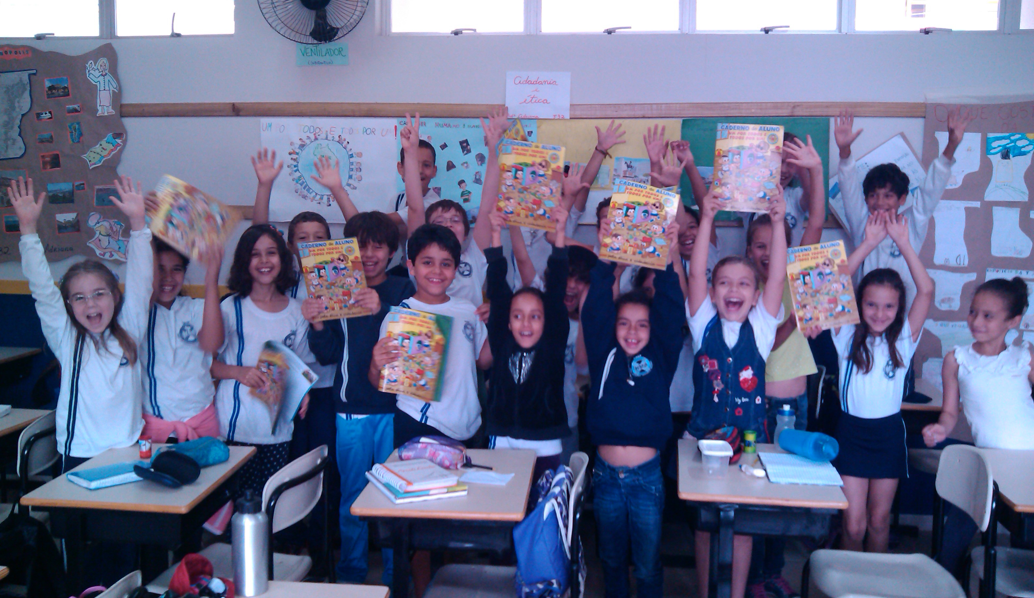

Slide 20


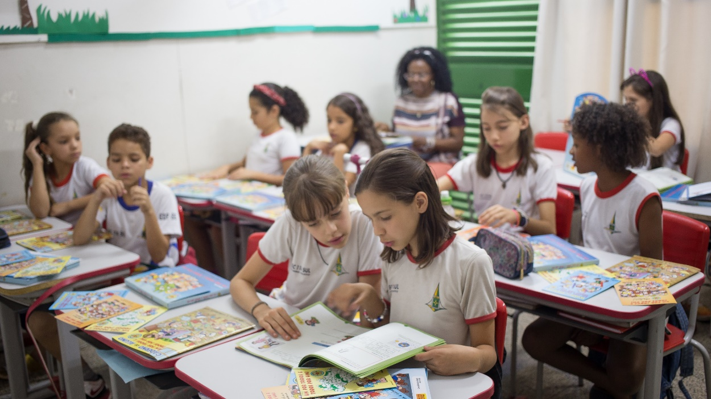
PROGRAMA UM POR TODOS
E TODOS POR UM!
Desde sua primeira execução em 2009, o programa já envolveu:
750 mil alunos
28 mil professores
4.500 escolas

Slide 21

Conteúdo do Programa
. O material é composto por três módulos:
Módulo I – Autoestima
Capítulo Único - Autoestima

Slide 22

Conteúdo do Programa
Módulo II – Ser diferente é legal
Capítulo I – Somos todos diferentes
Capítulo II – Pessoas com deficiência física
Capítulo III – Brasil, berço esplêndido

Slide 23

Conteúdo do Programa
Módulo III – Brasil, meu Brasil Brasileiro
Capítulo I – Brasil, Pátria Amada
Capítulo II – Brasil, uma república
Capítulo III – Democracia
Capítulo IV – Cidadania
Capítulo V – Voluntariado, solidariedade e bem comum
Capítulo VI – Valores e participação

Slide 24


Kit do Programa

Slide 25
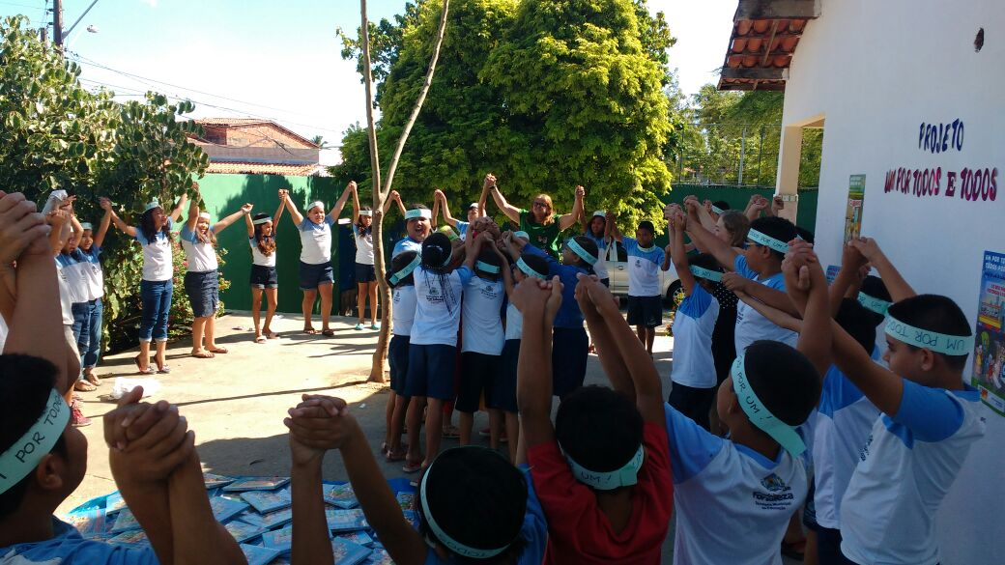

Kit do Programa

Slide 26
MUDANÇA 2018

Slide 27

2018-2021: Universalização do Programa
Parceria com o MEC
Recursos educacionais digitais (online e offline) e impressos para todas as escolas
Gibis, planos de aula, exercícios, vídeos, aplicativos e muito mais
Aplicação para alunos de todos os anos do ensino básico: 48,6 milhões de alunos!

Slide 28

2018-2021: Universalização do Programa
Alinhamento com a Base Nacional Comum Curricular
Portal do Professor
Material do 1º ao 5º ano em parceria com o Instituto Maurício de Sousa, CNA e outras instituições
Desenvolvimento dos materiais do 6º ao 9º ano (Educação Midiática);

Slide 29
SIMPLIFICAÇÃO

Slide 30

Sistema web desenvolvido para receber as solicitações de simplificação de serviços prestados ao usuário (cidadão)
Obrigatório para toda a Administração Pública Federal
Gerido pelas ouvidorias
Com mecanismo de monitoramento dos compromissos de simplificação assumidos pela gestão
O E-OUV GANHOU UM NOVO BOTÃO PARA SOLICITAÇÕES DE SIMPLIFICAÇÃO DE SERVIÇOS PÚBLICOS FEDERAIS

Slide 31
CANAIS DE
COMUNICAÇÃO

Slide 32



AÇÕES DE OUVIDORIA
+ de 80 mil
17 dias
+ de 15 mil
Manifestações registradas no e-Ouv em 2017
Tempo médio de atendimento na CGU
Denúncias registradas em 2017

Slide 33
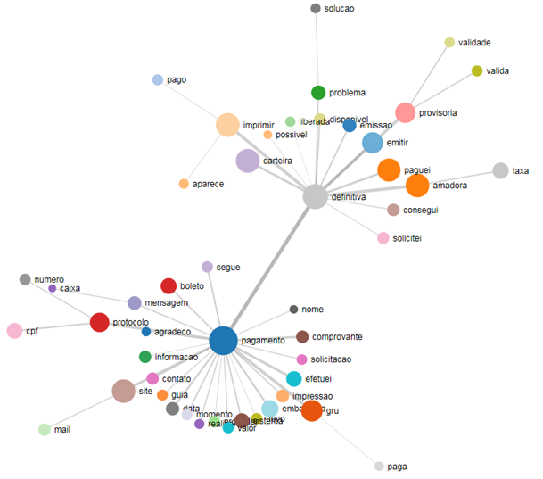

PROGRAMA DE AVALIAÇÃO CIDADÃ DE SERVIÇOS E POLÍTICAS PÚBLICAS - PROCID
Coleta de dados: a Ouvidoria como Plataforma de participação e controle social
+ 140 mil
7
Manifestações de cidadãos analisadas
Relatórios de avaliação cidadã de políticas e serviços

Slide 34
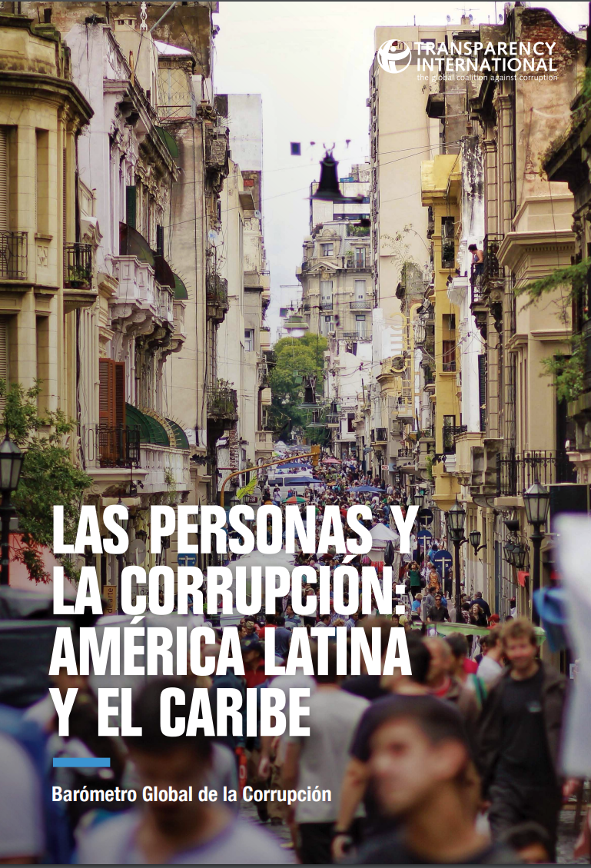
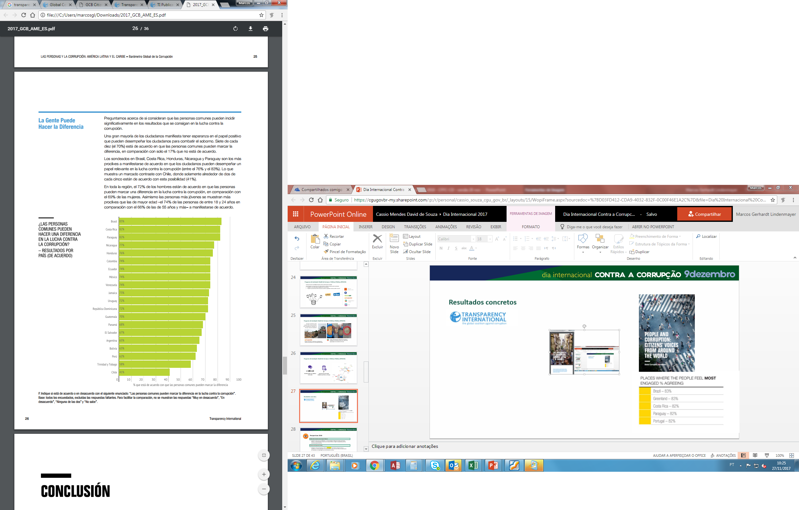
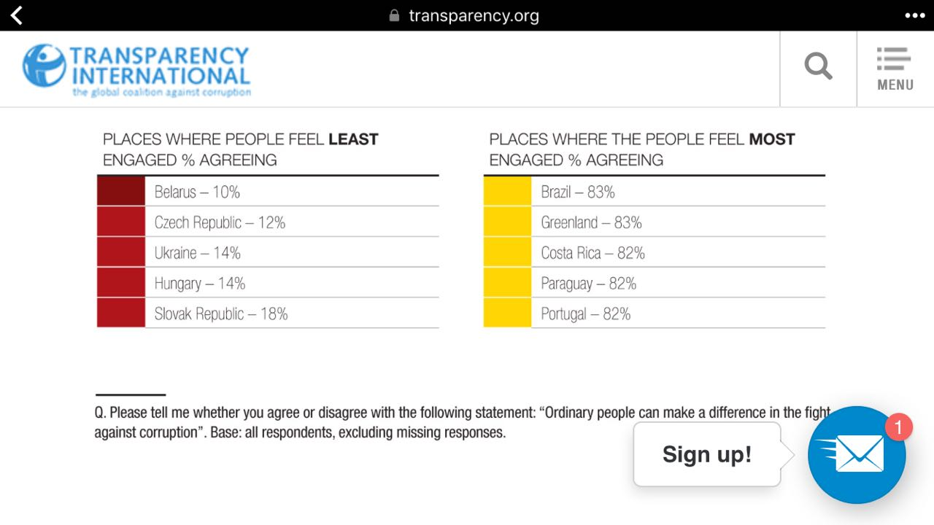
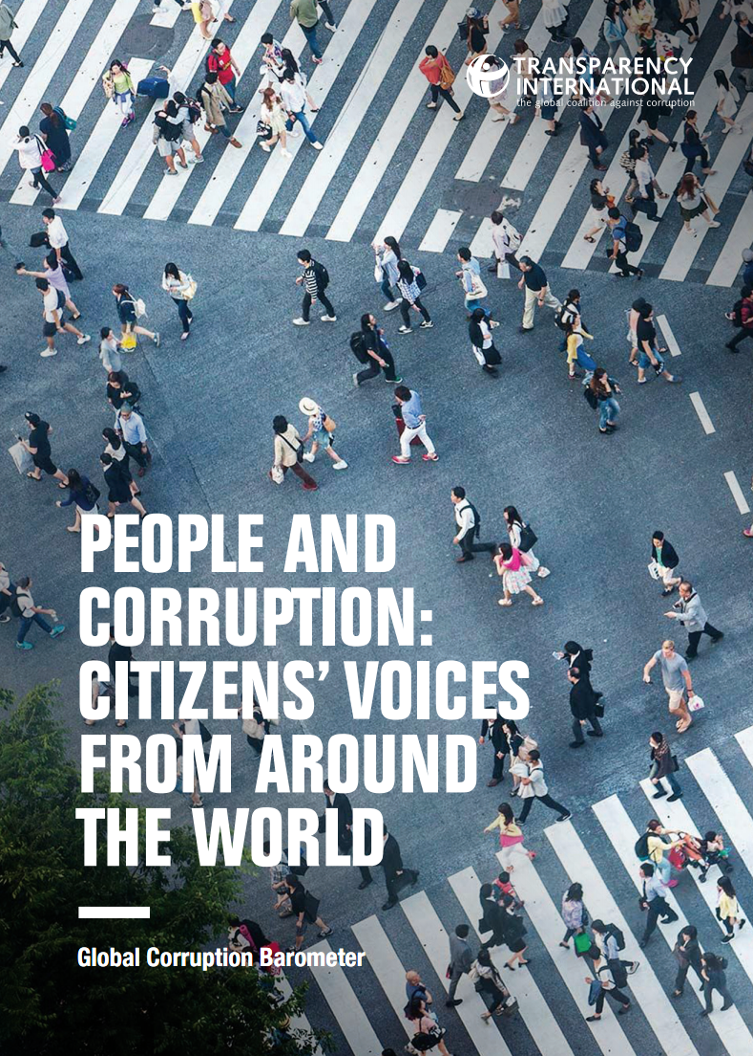
RESULTADOS
CONCRETOS
Latinobarômetro e Barômetro Global da Corrupção apontam o Brasil como país em que a população mais acredita na força do engajamento individual e dos mecanismos de denúncia como instrumentos de combate à corrupção (83%).

Slide 35
CONCLUSÕES
  Percepção de melhora de Integridade no Brasil;
  Simplificação do programas de Integridade;
  Mudança da cultura como elemento facilitador de mudanças - PROGRAMA UM POR TODOS TODOS POR UM
  Aprimoramento da LAC;
  Regulação do LOBBY;
  Regras mais claras e objetivas para ocupação de cargos comissionados na Administração Pública;
  Temos que avançar no tema da proteção ao denunciante de boa fé.

Slide 36
Muito obrigado!
Wagner de Campos Rosário
Ministro de Estado da Transparência e Controladoria-Geral da União
Correio Eletrônico: wagner.rosario@cgu.gov.br
Telefone: +55 (61) 2020-7241/7242

